Slide 1

Orçamento da Cultura
Dúvidas e Reflexões

Slide 2
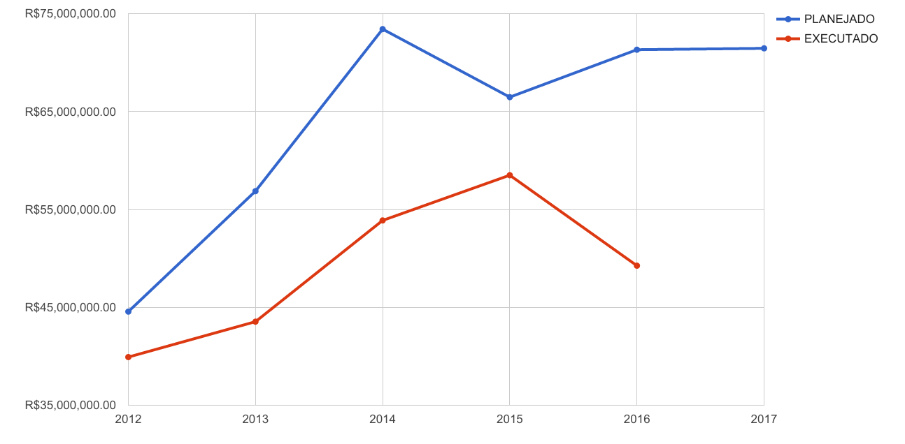
ORÇAMENTO FMC 2012-2017
R$73.4M
R$71.3M
R$71.4M
R$66.5M
R$58.5M
R$56.8M
R$53.8M
R$49.2M
?
R$44.5M
R$43.5M
R$39.9M

Slide 3
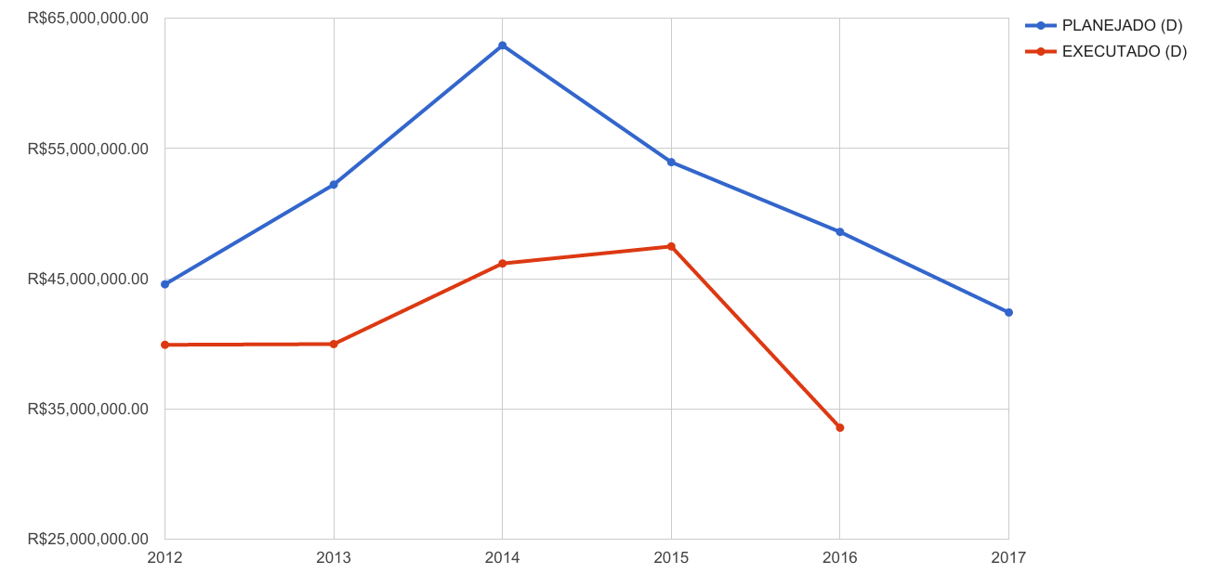
ORÇAMENTO FMC 2012-2017 (Deflacionado/2012)
R$62.9M
R$53.9M
R$52.2M
R$48.6M
R$47.4M
R$46.1M
R$44.5M
R$42.4M
R$39.9M
R$39.9M
R$33.5M
?

Slide 4
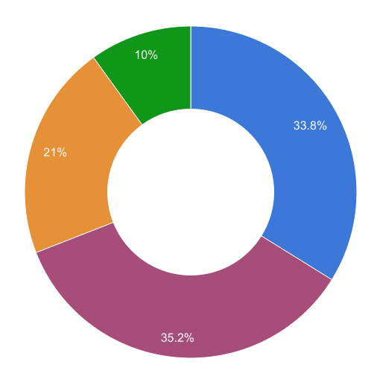
ORÇAMENTO FMC 2017
Ações Finalísticas
R$7.1 M
Recursos Humanos
R$25.1 M
Fomento (FPC + IF)
R$15 M
Manutenção, Infra, etc.
R$24.1 M

Slide 5
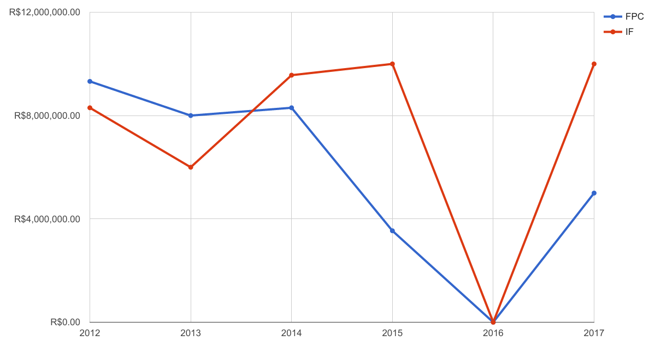
ORÇAMENTO FMC x IF 2017
R$10.0M
R$9.5M
R$10.0M
R$9.3M
R$8.3M
R$8.3M
R$8.0M
R$6.0M
R$5.0M
R$3.5M
R$0,00
R$0,00

Slide 6
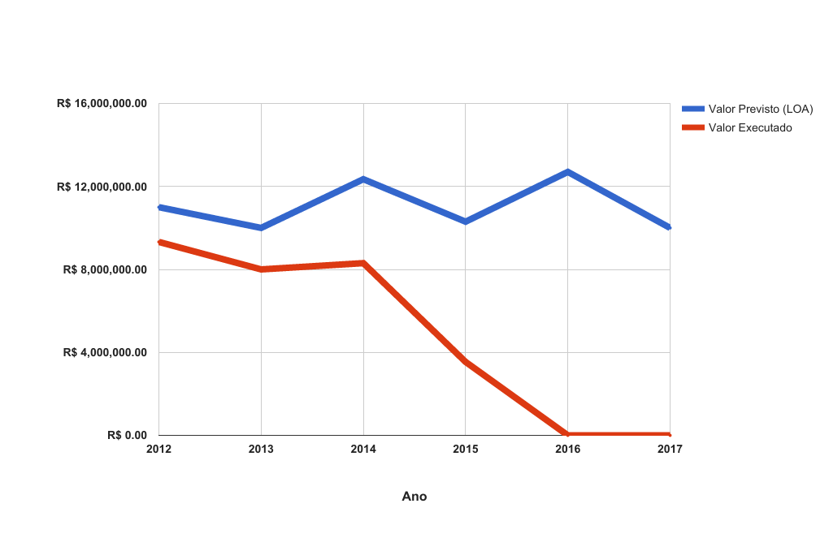
ORÇAMENTO FPC 2012-2017
12,7M
Valor Previsto (ROT)
12,3M
Valor 2016 a empenhar
11M
10,3 M
10M
10M
9,3 M
8,3 M
8 M
R$ 6.500.000,00
R$ 5.000.000,00
3,5 M

Slide 7
ORÇAMENTO FUNDAÇÃO MUNICIPAL DE CULTURA 2017 – POR DIRETORIA
FMC geral | R$136.950,00
Infraestrutura | R$44.450,00
Contrapartida Prêmio Funarte | R$15.000,00
Assinatura de Periódicos | R$15.000,00
Palco, Luz e Som | R$62.500,00
Ações Colegiadas | R$20.000,00
5ª Conferência Municipal de Cultura e Pré-Conferências 2017 | R$20.000,00
Gabinete | R$60.000,00
Fórum nacional de Secretários de Capitais / BH Cidade Líder agenda 21 e representações | R$60.000,00

Slide 8
Departamento de Recursos Humanos FMC | R$70.000,00
Capacitação e Desenvolvimento de Gestores e Servidores da FMC | R$30.000,00
Saúde, Segurança e Qualidade de Vida no Trabalho | R$40.000,00
Arquivo Público CBH | R$45.500,00
Infraestrutura | R$30.000,00
Preservação, Organização e Acesso | R$15.500,00
Casa do Baile | R$50.000,00
Casa do Baile - Ações 2017 | R$50.000,00
Casa Kubitscheck | R$58.500,00
Casa Kubitschek: a casa moderna e a interpretação da pampulha | R$50.000,00
Casa Kubitschek: a casa moderna e a interpretação da pampulha - Parcela Convênio | R$6.000,00
Tratamento de Acervo | R$2.500,00

Slide 9
Museu de Arte da Pampulha | R$250.500,00
Exposição no MAP | R$250.000,00
Infraestrutura | R$500,00
Diretoria das Artes | R$3.032.879,37
Manutenção e Infraestrutura dos Teatros Municipais | R$40.000,00
Núcleo de Apoio de Ações Específicas para áreas artísticas - Fóruns | R$80.000,00
Pré-Produção do FIT | R$200.000,00
Informatização das bilheterias dos teatros | R$6.000,00
Escola Livre de Artes - ELA / Arena da Cultura | R$2.706.879,37
Fomento Direto - DIART | R$400.000,00
Cena Música | R$400.000,00

Slide 10
Diretoria de Museus e Centros de Referência | R$220.000,00
Noturno nos Museus | R$140.000,00
Primavera dos Museus | R$9.000,00
Semana de Museus | R$9.000,00
Sistema Municipal de Museus | R$17.000,00
Mestres da Cultura Popular de Belo Horizonte | R$45.000,00
Centro de Referência das Culturas Populares | R$28.000,00
Ações Centro de Referência da Cultura Popular | R$8.000,00
Tradição e Resistência: sujeitos, práticas e memórias da cultura popular em belo horizonte | R$20.000,00

Slide 11
Museu da Moda | R$159.886,00
Ciranda Literária | R$7.986,00
Cortina Rasgada | R$1.900,00
Exposição anual CRModa 2017: tecendo histórias - costurando memórias | R$150.000,00
Museu Histórico Abílio Barreto | R$360.000,00
Exposição sobre os 70 anos do MHAB "O Museu e a Cidade sem fim" - 5ª Parcela | R$10.000,00
Exposições Comemorativas dos 75 anos do MHAB 2017-2018 | R$350.000,00
Museu da Imagem e do Som | R$417.000,00
Edital Bienal na Área do Audiovisual | R$250.000,00
Exposições MIS | R$70.000,00
Infraestrutura | R$22.000,00
Núcleo de Produção Digital | R$75.000,00

Slide 12
CINE MIS | R$16.200,00
Atividades Formativas | R$7.200,00
Audiovisual em Debate | R$8.000,00
Infraestrutura | R$1.000,00
Diretoria de Ação Cultural Regionalizada | R$500.000,00
Telas Urbanas | R$500.000,00
Fomento Direto - Departamento de Bibliotecas | R$936.000,00
Concurso - Cidade Belo Horizonte 2016 | R$100.000,00
Concurso - Cidade Belo Horizonte 2017 | R$136.000,00
Concurso - João de Barro 2016 | R$100.000,00
Festival Literário Internacional de Belo Horizonte - FLI-BH | R$600.000,00

Slide 13
Departamento de Centros Culturais | R$350.000,00
Descontorno Cultural | R$150.000,00
Materiais e Insumos de suporte para atividades artísticas | R$0,00
Espelhos e tintas | R$40.000,00
Ferramentas | R$30.000,00
Linóleo | R$15.000,00
Tecidos | R$15.000,00
Territórios Criativos | R$100.000,00
Orçamento Total da FMC | R$7.111.415,37

Slide 14
AÇÕES FINALÍSTICAS FMC 2017
CATEGORIA/AÇÃO | VERBA
EVENTOS | R$1.108.000,00
FLI | R$600.000,00
FIT | R$200.000,00
DESCONTORNO | R$150.000,00
NOTURNO NOS MUSEUS | R$140.000,00
PRIMAVERA NOS MUSEUS | R$9.000,00
SEMANA DOS MUSEUS | R$9.000,00

Slide 15
CATEGORIA/AÇÃO | VERBA
EQUIPAMENTOS | R$1.275.586,00
MUSEU ABÍLIO BARRETO | R$360.000,00 | *exposições
MAP | R$250.500,00 | *exposição
CRAV | R$167.000,00 | *exposição 70.000
MUSEU DA MODA | R$159.886,00 | *150.000 exposição
CASA KUBITSCHEK | R$58.500,00
CASA DO BAILE | R$50.000,00
ARQUIVO PÚBLICO | R$45.500,00
TEATROS PÚBLICOS (3) | R$40.000,00 | 13.333,33 por teatro
LAGOA DO NADO | R$28.000,00
CINE SANTA TEREZA | R$16.200,00
CENTROS CULTURAIS (16) | R$100.000,00 | 6.250 por centro cultural/ano

Slide 16
CATEGORIA/AÇÃO | VERBA
EQUIPAMENTOS | R$1.275.586,00
EXPOSIÇÕES | R$830.000,00
ATIVIDADES/INFRA | R$445.586,00

Slide 17
CATEGORIA/AÇÃO | VERBA
INVESTIMENTO DIRETO | R$4.337.879,37
ARENA | R$2.706.879,37
TELAS URBANAS | R$500.000,00
CENA MÚSICA | R$400.000,00
EDITAL AUDIOVISUAL | R$250.000,00
CONCURSO LIT 2016 | R$200.000,00
CONCURSO LIT 2017 | R$136.000,00
TERRITÓRIOS CRIATIVOS | R$100.000,00
MESTRES CULTURA POP | R$45.000,00

Slide 18
CATEGORIA/AÇÃO | VERBA
GESTÃO E POLÍTICAS CULTURAIS: | R$247.000,00
FÓRUNS ESPECÍFICOS | R$80.000,00
RECURSOS HUMANOS | R$70.000,00
FÓRUM DE SECRETÁRIOS | R$60.000,00
CONFERÊNCIA | R$20.000,00
SISTEMA DE MUSEUS | R$17.000,00
INFRA E OUTROS | R$142.950,00
Bilheteria teatros | R$6.000,00
Outros | R$136.950,00
PREVISÃO ORÇAMENTÁRIA | R$7.111.415,37

